Slide 1


Sentiment analysis and modeling study: hate speech tweets detection on Twitter
PLATINUM CHALLENGE
Istiqlal Abadiyah Sukma Putri
Rahmat Gunawan
Zael Yahd Xanggam

Slide 2



Background
Indonesia emerged as the fifth-largest country in terms of Twitter users (globally).
Indonesia had nearly 18.45 million active Twitter accounts as of January, 2022 (Statista, 2022)
Tweets, in practice, can be accessed by other users. This can be lead to a new problem and it can be getting worse.
The use of social media is often accompanied by the appearance of harsh words or hate speech (Davidson et al., 2017).
Twitter and its users become have been criticized more for hate speech.
Twitter use a complex mechanisms to moderate content on their platforms, parts of which rely on human-machine collaboration, However, human moderators are expensive and that in itself is more than enough reason to develop more effective and cost-efficient content moderation systems, automation.

Slide 3


Problem identification
(Ibrohim and Budi 2018;
Anistya and Setiawan, 2021)
(Chen et al., 2012)
Children are vulnerable to inappropriate language for their age when social media
Therefore, there is a need for further content categorization and moderation on Twitter to anticipate the adverse effects.
Twitter is one of the popular social media that:
Giving public opinions in the form of criticism and suggestions
often used to spread the hate speech and abusive language.

Slide 4

Objective
Tujuan Umum
Tujuan Khusus
Melakukan deployment (dokumentasi) model API untuk prediksi sentimen menggunakan model Neural Network dan LSTM dengan dua endpoint berupa inputan teks dan file
Analisis statistika deskriptif data tweets
Pemodelan analisis sentimen menggunakan metode Neural Network dan LSTM
Prediksi sentimen dari data hate speech di twitter
Evaluasi kedua metode dengan performansi yang lebih baik untuk diimplementasikan dalam analisis sentimen data tweets

Slide 5
Analysis Methods

Slide 6
Research Identification
Problem Identification
Data Collecting
Dijelaskan di bagian Background
Dataset training model berupa tweet dari link berikut
Cleansing Process
Cleansing via Regex:
Menghilangkan emoji
Menghilangkan link/url
Menghilangkan kata < 3 char
Menghilangkan nama user, @, RT, angka, dst
Menghilangkan Stopwords
Model Evaluation
Modeling and Analysis
Evaluasi good-fit model dengan kriteria akurasi & loss
Testing menggunakan dataset berikut
Analysis Descriptive Statistics
Neural Network Model
LSTM Model

Slide 7
Methods
Exploratory Analysis:
Analisis Univariate: Central Tendency of total words, Distribution of Sentiments and Word cloud.
Analysis for Modeling:
Neural Network and LSTM modeling.
Modeling Process:
Simulasi optimizer, n_epoch, batch size, mode
multi-layer preception yang terdiri dari 110 input (max total words) dan 3 output (positive, neutral, negative).
Fungsi aktivasi: ReLU dan softmax

Slide 8
Flowchart
Mulai
Data
Text cleansing (Regex)
Feature extraction
Split data (80% and 20%)
Training
Testing
Modeling with NN
Modeling with LSTM
Validation
Evaluation
Predict
Model

Slide 9
Analytical Process
Flow Processing
Melakukan cleansing:
Delete duplikat data
Regex: remove emoji, remove link/url, remove words less than 3 char, remove user / @ / rt / number, delete stopwords
Load training dataset dengan label sentimen
Melakukan feature extraction
Mempersiapkan dataset untuk training & test:
splitting dataset (80%/20%)
Melakukan prediksi sentimen
Melakukan evaluasi model (akurasi, Loss)
Melakukan Kfold-Cross validation (5-fold)
Modeling dengan NN dan LSTM

Slide 10
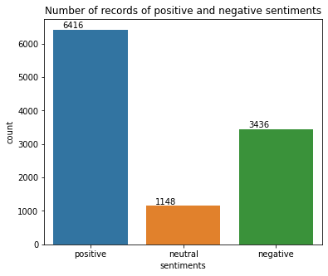
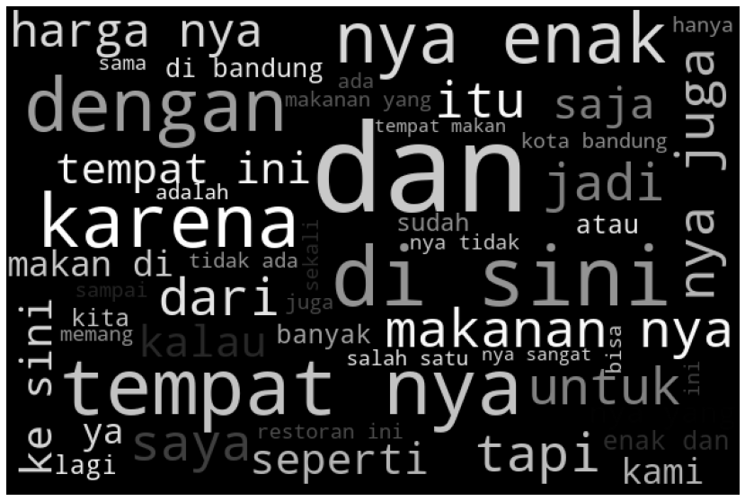
Data exploratory (before cleansing)
Sebaran sentimen
Wordcloud (Data awal)
Data didominasi oleh tweet dengan sentimen positif, yaitu sebanyak 6.416 tweets.
Top words banyak mengandung kata sambung yang kurang bermakna terhadap topik yang dianalisis.

Slide 11
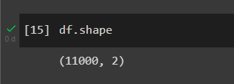
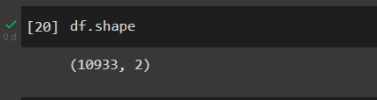
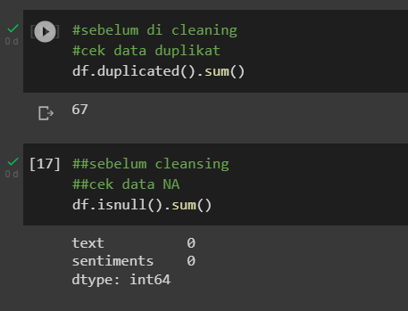
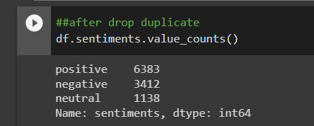
Cleansing Process
Check and delete duplicate and null data
Dataframe after delete duplicate and null data
Terdapat 67 data duplikat
Sebanyak 67 data duplikat didrop dari dataframe, sehingga data yang baru berjumlah 10.933.

Slide 12
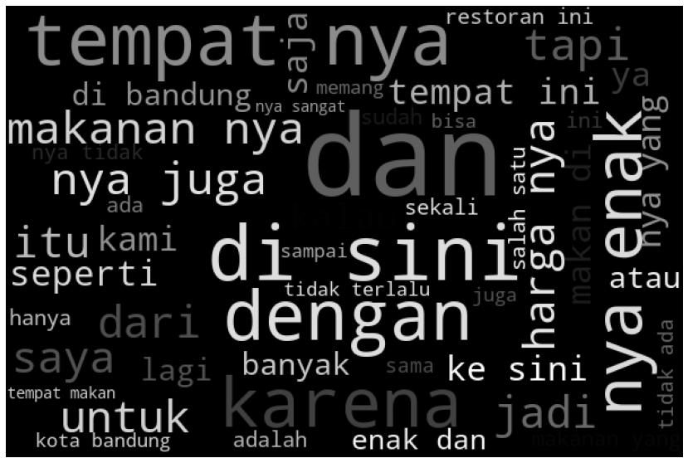
Cleansing Process
2. Cleansing with Regex
After cleansing with Regex
Remove emoji
remove url/link
remove words < 3 characters
remove user, RT, number, etc.
Kata yang paling sering muncul kurang memiliki makna, sehingga perlu remove dengan stopwords.

Slide 13
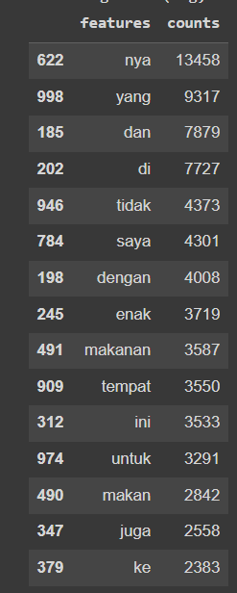
Cleansing Process
3. Delete meaningless word
Removing stop words with nltk
Define new stopword (menyesuaikan dengan kondisi data)
my_stop_words.extend(['nya'])
my_stop_words.remove('tidak')
my_stop_words.remove('jangan')
Kata “tidak” dan “jangan” tidak dimasukkan ke stopwords karena bermakna untuk labelling sentiment.

Slide 14


Identification problem with data
Jumlah data training pada masing-masing kategori sentiment tidak proporsional.
Terdapat data duplikat.
Banyak mengandung kata sambung yang berulang, sehingga perlu pembersihan tambahan selain menggunakan Regex.
Stopword perlu disesuaikan dengan kondisi data.

Slide 15
Result and Analysis

Slide 16
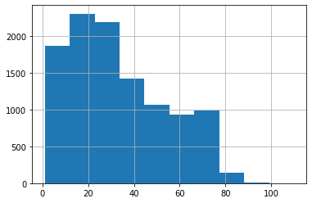
Exploratory Analysis with cleaned data
Analisis Deskriptif (Univariate)
Central Tendency of Total Word
Right skewed / positive skewness (skew > 0)
Mode < Median < Mean
Mean: 33.06055 Mode: 10 Median: 28
Rata-rata jumlah kata pada tweet hate speech adalah 33 kata.
Pada data tweet hate speech, jumlah kata yang paling banyak muncul adalah 10 kata.
Nilai tengah jumlah kata pada data tweet hate speech adalah 28 kata.
Jumlah total kata pada tweet berkisar antara 20 - 40 kata

Slide 17
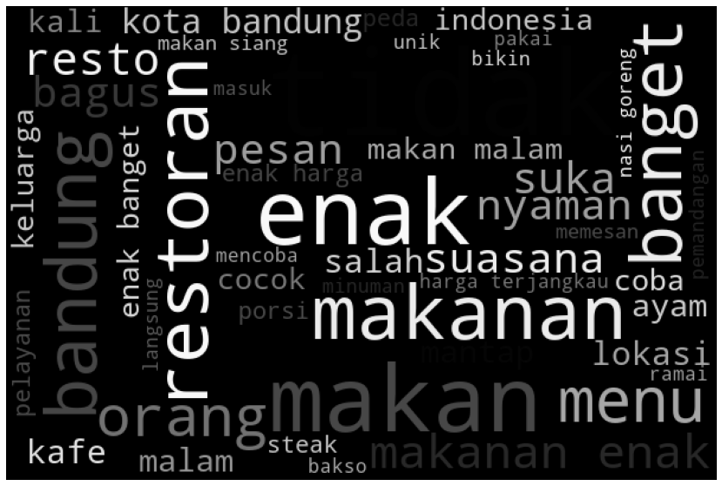

Exploratory Analysis with cleaned data
2. Distribution of Total Words
Wordcloud
To make sure, is it normally distributed?
Dengan Uji Kolmogorov Smirnov juga dihasilkan bahwa sebaran data total kata tidak berdistribusi normal.
skewness total word: 0.5369781695548399
kurtosis total word: -0.7692879147531273
Nilai kurtosis < 3, artinya bersifat playkurtik yang cenderung menghasilkan lebih sedikit nilai outlier (terlihat juga secara visual hanya sedikit tweet yang memiliki total kata >80 kata)
Top words: enak, banget, makanan, makan, restoran

Slide 18
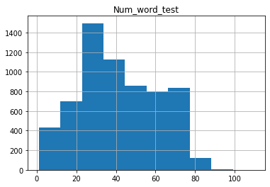
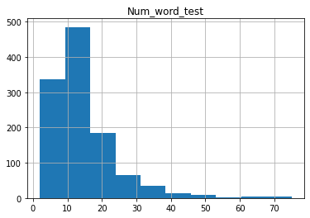
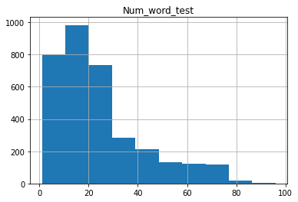
Exploratory Analysis with cleaned data
Distribution of Total Words (in sentiment)
Positive
Jumlah total kata pada tweet dengan sentimen positif berkisar 20 - 80 kata
Neutral
Jumlah total kata pada tweet dengan sentimen netral berkisar 3 - 25 kata
Negative
Jumlah total kata pada tweet dengan sentimen negatif berkisar 1 - 40 kata

Slide 19
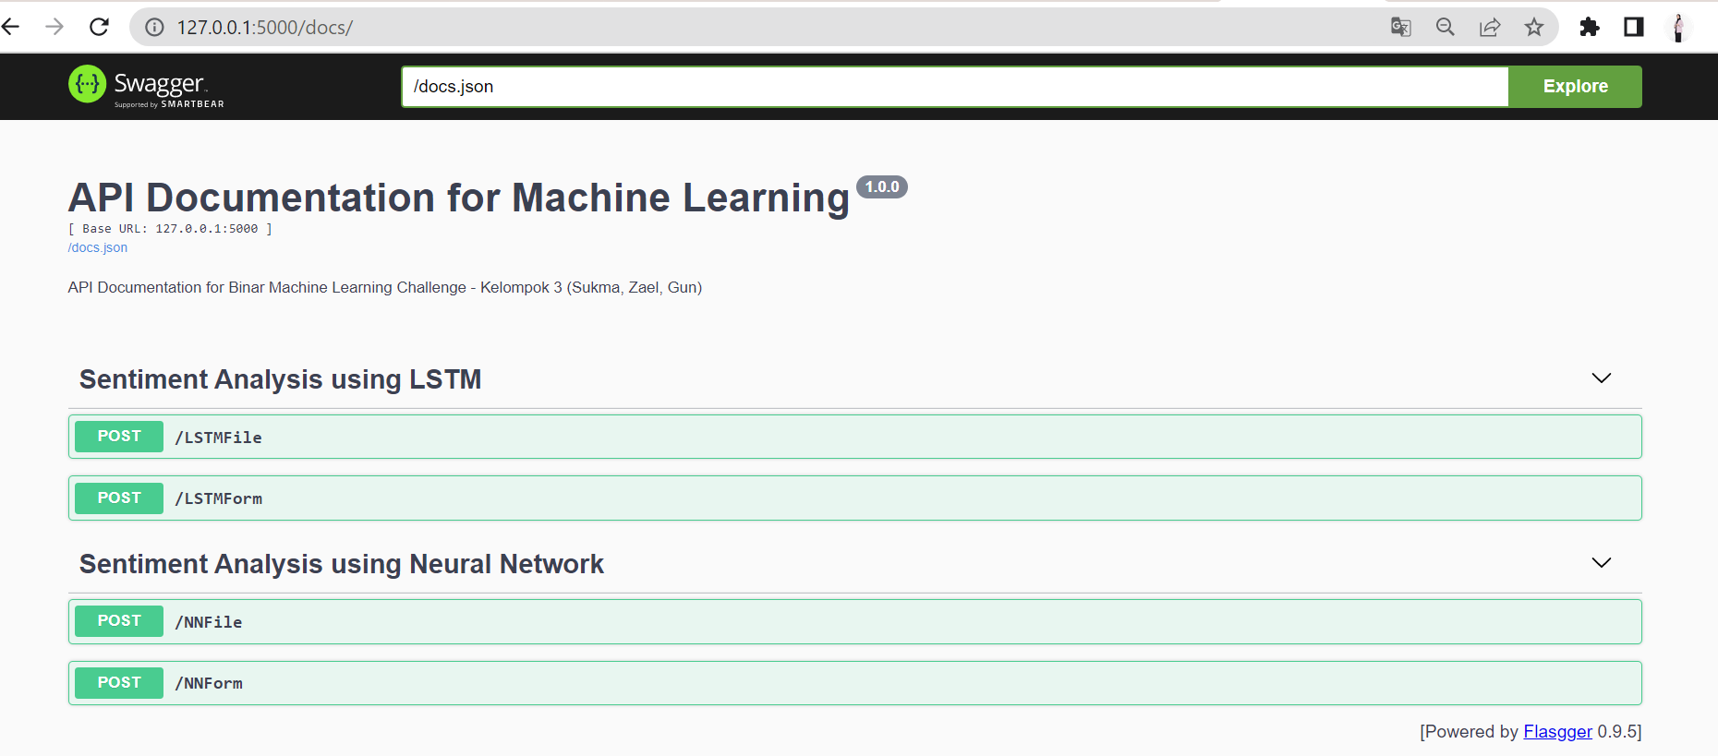
Tampilan API keseluruhan
API terdiri dari 2 model (NN dan LSTM) dengan masing-masing terdapat 2 endpoint (inputan text dan upload file as csv)
LSTM-file (csv)
LSTM-input text
NN-file (csv)
NN-input text

Slide 20
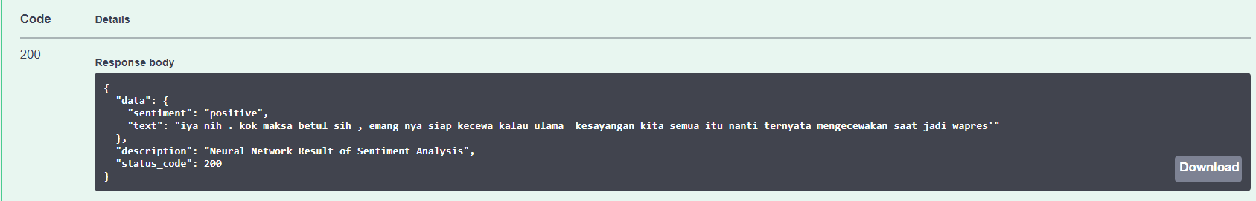
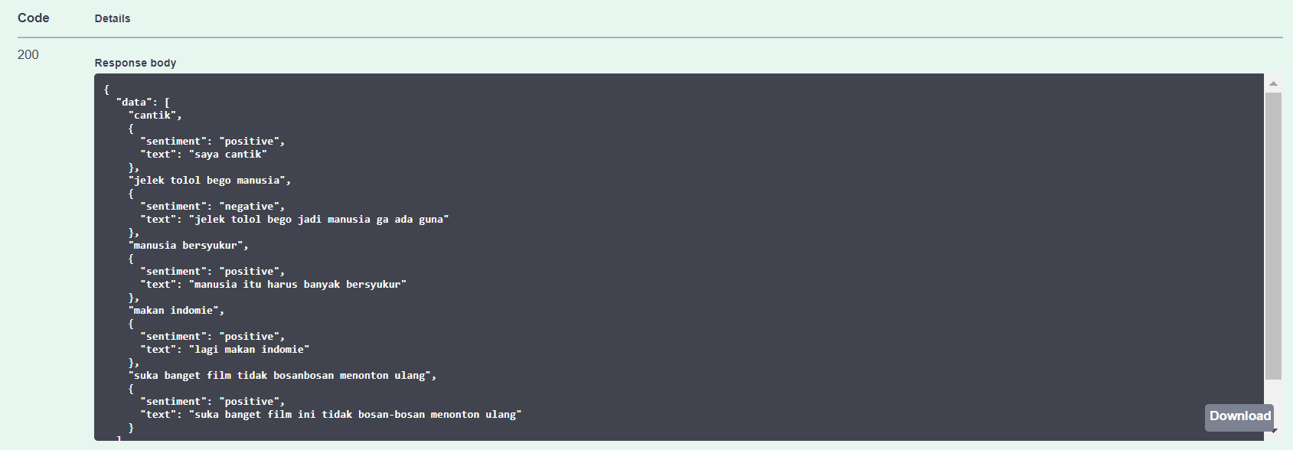
Model Neural Network
Input text/form
Upload as a file

Slide 21
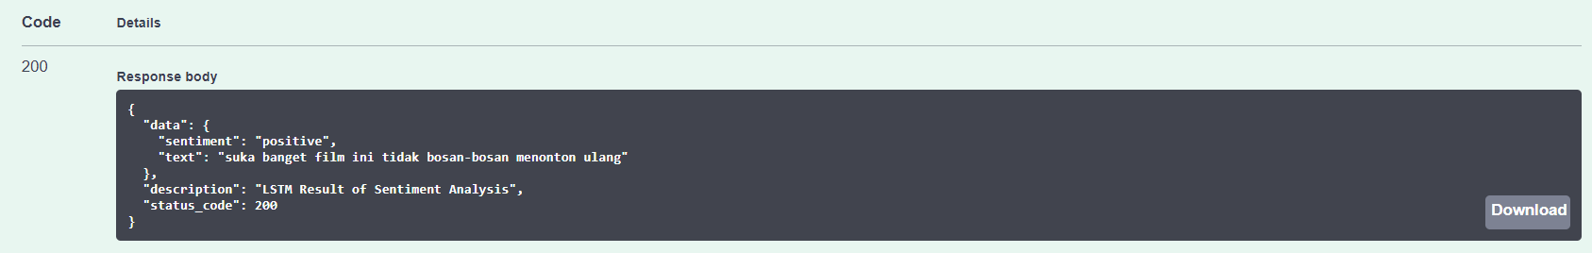
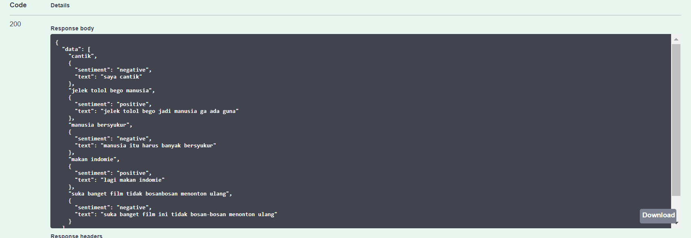
Model LSTM
Input text/form
Upload as a file

Slide 22
Simulasi Parameter Model
Akurasi Simulasi Mode: min < max dan auto. Mode min menghasilkan akurasi yang lebih rendah dibandingkan max dan auto.
Simulasi optimizer:
Optimizer adadelta, SGD , Adamax, adagrad runningnya cepat, namun menghasilkan akurasi model yang rendah.
Tingkat akurasi: adadelta < Adagrad < SGD < Adamax < RMSprop < Adam
Akurasi yang paling bagus adalah menggunakan optimizer Adam, namun runningnya lama.
Sehingga, dalam simulasi model menggunakan optimizer ‘adam

Slide 23
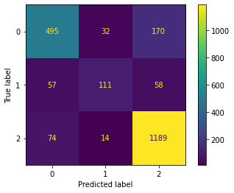
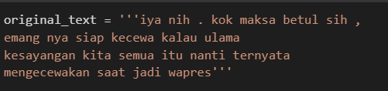

Model Neural Network (Sklearn)
Model NN:
model = MLPClassifier(hidden_layer_sizes=(150,100,50), max_iter=300, activation='relu', solver='adam', random_state=1)
Akurasi Model
Confusion Matrix
82%
True positive, True negative, dan False negative lebih dominan.
Test model untuk prediksi sentimen:

Slide 24
Model Neural Network (Tensorflow)
Akurasi Model
Rata-rata akurasi testing (5-fold)
Fold ke- | Akurasi
1 | 84%
2 | 82%
3 | 83%
4 | 84%
5 | 84%
Rata-rata akurasi | 83,32%
84%
83,32%
Performa model Neural Network dengan tools Tensorflow menghasilkan akurasi model yang lebih baik dibandingkan dengan SKlearn, sehingga dilakukan cross-validation untuk melihat kembali apakah performa model yang dihasilkan memang benar sudah baik (5-fold cross validation)

Slide 25
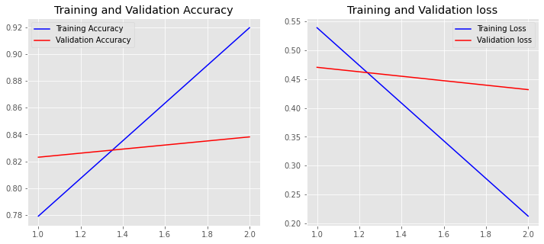

Evaluasi Model Neural Network (Tensorflow)
Test model untuk prediksi sentimen:
Model NN sudah memperlihatkan model yang baik dengan akurasi diatas 80%, namun performa model masih cenderung overfitting juga underfitting untuk prediksi.

Slide 26
Simulasi Parameter Model LSTM
(Nilai f1-accuracy)
n_epoch > batch size
Source nilai parameter untuk simulasi:
https://www.srose.biz/wp-content/uploads/2020/08/Deep-Learning-Performance-1-Batch-Size-Epochs-and-Optimizers-.html
https://www.srose.biz/wp-content/uploads/2020/08/Batch-Size-and-Epochs.html
batch size |  | 5 | 10 | 16 | 32 | 64 | 128 | 256
epoch | 10 | 88% | 87%
 | 20 | 87% | 87% | 86%
 | 32 | 86% | 86% | 88% | 87%
 | 64 | 87% | 86% | 87% | 86% | 86%
 | 128 | 87% | 86% | 87% | 86% | 85% | 80%
 | 500 | 86% | 87% | 86% | 87% | 86% | 83% | 77%

Slide 27
Simulasi Parameter Model LSTM
(Nilai Val_loss)
batch size |  | 5 | 10 | 16 | 32 | 64 | 128 | 256
epoch | 10 | 0,3784 | 0,3874
 | 20 | 0,3825 | 0,3830 | 0,3800
 | 32 | 0,3932 | 0,4044 | 0,3684 | 0,3901
 | 64 | 0,3874 | 0,3880 | 0,3968 | 0,3764 | 0,3938
 | 128 | 0,3796 | 0,4157 | 0,3795 | 0,3943 | 0,3889 | 0,4844
 | 500 | 0,4047 | 0,3904 | 0,3865 | 0,3740 | 0,3872 | 0,4573 | 0,5901

Slide 28
Parameter Optimal Model LSTM
Berdasar simulasi untuk menentukan parameter optimal pada model LSTM, secara umum semakin besar nilai epoch dan batch size, performa model juga semakin menurun.
Dengan pertimbangan simulasi, parameter optimal dalam model LSTM:
Fungsi aktivasi: softmax, karena ada 3 output sentiment (positive, neutral, negative).
Optimizer: adam.
Mode: Auto
Number of epoch: 32
Batch size: 16

Slide 29
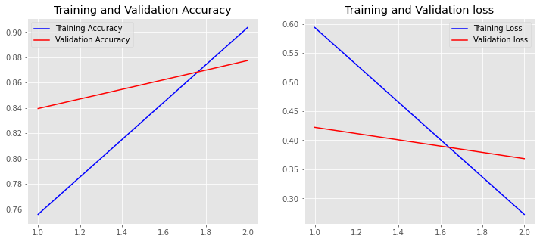

Evaluasi Model LSTM
88%
Akurasi Model:
Model LSTM sudah memperlihatkan model yang baik dengan akurasi diatas 80%, namun performa model masih cenderung overfitting untuk prediksi.
Test model untuk prediksi sentimen:

Slide 30
Conclusion and Recommendation

Slide 31

Conclusions
Jumlah total kata pada tweet berkisar antara 20 - 40 kata. Dilihat dari masing-masing sentimen, jumlah kata yang digunakan dalam tweet sentimen positif lebih banyak dibandingkan kata pada tweet dengan label sentimen negatif dan netral.
Akurasi model NN dan LSTM diatas 80%, namun performa model masih cenderung overfitting dan underfitting untuk prediksi.
Model NN memperlihatkan akurasi yang lebih baik jika menggunakan tools Tensorflow dibandingkan Sklearn.
Model LSTM memperlihatkan akurasi yang lebih baik dibandingkan model NN.
Pengukuran performa model dengan confusion matrix lebih dominan pada true positive, artinya jumlah data aktual dan prediksinya yang terlabel dengan sentimen positif lebih dominan (dipicu dengan banyaknya data label positif yang mendominasi).

Slide 32

Recommendation
Perbanyak jumlah dataset sentiment untuk masing-masing kategori.
Menggunakan data yang lebih proporsional untuk setiap sentimen, sehingga model yang dihasilkan lebih goodfit.
Proses cleansing agar dilakukan lebih kompleks, perlu mendefinisikan kembali stopword yang sesuai/kurang sesuai dengan kondisi data.

Slide 33
References & Resources
Anistya, F., & Setiawan, E. B. (2021). Hate Speech Detection on Twitter in Indonesia with Feature Expansion Using GloVe. Jurnal RESTI (Rekayasa Sistem Dan Teknologi Informasi), 5(6), 1044-1051.
Ibrohim, M. O., & Budi, I. (2018). A dataset and preliminaries study for abusive language detection in Indonesian social media. Procedia Computer Science, 135, 222-229.
Thomas Davidson, Dana Warmsley, Michael W. Macy, and Ingmar Weber. 2017. Automated hate speech detection and the problem of offensive language. In International AAAI Conference on Web and Social Media (ICWSM), pages 512–515
Ying Chen, Yilu Zhou, Sencun Zhu, and Heng Xu. 2012. Detecting offensive language in social media to protect adolescent online safety. In Proceedings of the 2012 ASE/IEEE International Conference on Social Computing and 2012 ASE/IEEE International Conference on Privacy, Security, Risk and Trust, SOCIALCOM-PASSAT ’12, pages 71– 80, Washington, DC, USA. IEEE Computer Society
Datasets
https://www.kaggle.com/datasets/ilhamfp31/indonesian-abusive-and-hate-speech-twitter-text

